Slide 1
National Institute for International Education
한국어능력시험(TOPIK)
교육부 국립국제교육원

Slide 2
개편 한국어능력시험 소개
시험 수준별 예시 문항
TOPIK I 듣기
(두 번씩 약간 느린 속도로 들려줍니다)

Slide 3
TOPIK I 듣기
※ 듣고 물음에 맞는 대답 고르기
 | <보 기>
가: 공부를 해요? 나: _____________________________ ① 네, 공부를 해요. ② 아니요, 공부예요. ③ 네, 공부가 아니에요. ④ 아니요, 공부를 좋아해요

Slide 4
TOPIK I 듣기
※ 듣고 이어지는 말 고르기
 | <보 기>
가: 맛있게 드세요. 나: _____________________________ ① 좋겠습니다. ② 모르겠습니다. ③ 잘 지냈습니다. ④ 잘 먹겠습니다.

Slide 5
TOPIK I 듣기
※ 상황 추론하기
 | <보 기>
가: 어디가 아프세요? 나: 배가 아파요. ① 가게 ② 빵집 ③ 병원 ④ 시장

Slide 6
TOPIK I 듣기
※ 무엇에 대해 말하는지 고르기
 | <보 기>
가: 누구예요? 나: 이 사람은 형이고, 이 사람은 동생이에요. ① 가족 ② 이름 ③ 고향 ④ 소포

Slide 7
TOPIK I 듣기
※ 듣고 알맞은 그림 고르기
 | <보 기>
다음을 읽고 알맞은 그림을 고르십시오.
① |  |  | ②
③ |  |  | ④

Slide 8
TOPIK I 듣기
※ 세부내용 파악하기
 | <보 기>
남자: 요즘 한국어를 공부해요? 여자: 네. 한국 친구한테서 한국어를 배워요. ① 남자는 학생입니다. ② 여자는 학교에 다닙니다. ③ 남자는 한국어를 가르칩니다. ④ 여자는 한국어를 공부합니다.

Slide 9
TOPIK I 듣기
※ 중심내용과 세부내용 파악하기
 | <보 기>
어떤 이야기를 하고 있는지 고르십시오. ① 감사 ② 초대 ③ 부탁 ④ 인사 들은 내용과 같은 것을 고르십시오. ① 준비된 공연이 모두 끝났습니다. ② 공연을 보려면 밖으로 나가야 합니다. ③ 공연 시작 전에 자리에 앉아야 합니다. ④ 공연을 보면서 사진을 찍을 수 있습니다.

Slide 10
개편 한국어능력시험 소개
시험 수준별 예시 문항
TOPIK I 읽기

Slide 11
TOPIK I 읽기
※ 짧은 서술문을 읽고 글의 핵심이나 주제 고르기
 | <보 기>
덥습니다. 바다에서 수영합니다. ① 여름 ② 날씨 ③ 나이 ④ 나라

Slide 12
TOPIK I 읽기
※ 짧은 서술문을 읽고 세부내용 파악하기
 | <보 기>
날씨가 좋습니다. ( )이 맑습니다. ① 눈 ② 밤 ③ 하늘 ④ 구름

Slide 13
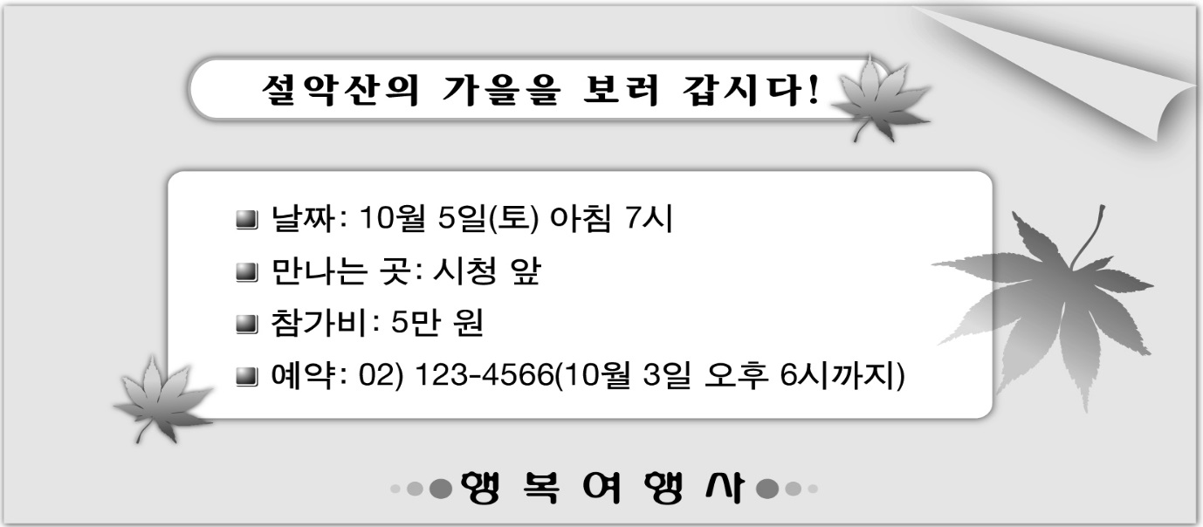
TOPIK I 읽기
※ 광고, 안내문 등의 실용문과 표 등을 읽고 세부내용 파악하기
 | <보 기>
다음을 읽고 맞지 않는 것을 고르십시오.
① 설악산으로 가을 여행을 갑니다.
② 여행 하루 전까지 신청해야 합니다.
③ 여행을 하려면 5만원을 내야 합니다.
④ 토요일 아침에 시청 앞에서 출발합니다.

Slide 14
TOPIK I 읽기
※ 짧은 서술문을 읽고 핵심 내용 파악하기
 | <보 기>
다음의 내용과 같은 것을 고르십시오.
① 오늘 동생에게 편지를 썼습니다.
② 편지를 보내고 점심을 먹었습니다.
③ 부모님한테서 청바지를 받았습니다.
④ 우체국에 가서 청바지를 보냈습니다.
오늘 점심을 먹고 우체국에 갔습니다. 우체국에서 부모님에게 편지를 보냈습니다. 동생한테는 청바지를 보냈습니다.

Slide 15
TOPIK I 읽기
※ 한 단락의 서술문을 읽고 세부내용 파악하기
 | <보 기>
다음을 읽고 물음에 답하십시오.
(㉠)에 들어갈 알맞은 말을 고르십시오. ① 장난감을 만드는 ② 학교 근처에 있는 ③ 옛날 물건을 파는 ④ 옛날이야기를 해 주는 이 글의 내용과 같은 것을 고르십시오. ① 어른들만 이 가게에 자주 갑니다. ② 이 가게에는 옛날 음악이 나옵니다. ③ 요즘 장난감 가게들이 많이 있습니다. ④ 이 가게에 가면 요즘 만화책이 많습니다.
요즘 (㉠) 가게들이 인기가 많습니다. 그 가게에서는 옛날에 나온 장난감을 살 수 있습니다. 또 옛날 만화책도 구경할 수 있습니다. 그리고 그 가게에 가면 오래 전 음악도 들을 수 있습니다. 어른들은 그 가게에서 아이들과 함께 옛날이야기를 합니다.

Slide 16
TOPIK I 읽기
※ 문장 간의 관계와 세부내용 파악하기
 | <보 기>
다음을 읽고 물음에 답하십시오.
( )에 들어갈 알맞은 말을 고르십시오. ① 그래서 ② 그리고 ③ 그러나 ④ 그러면 이 글의 내용과 같은 것을 고르십시오. ① 준호가 직접 요리를 할 겁니다. ② 수미가 요리 재료를 준비했습니다. ③ 준호는 오늘 저녁에 친구들을 초대했습니다. ④ 수미는 지하철역에서 민수에게 전화할 겁니다..
준호 씨, 오늘 저녁에 친구들이 우리 집에 올 거예요. 준호 씨도 시간이 있으면 오세요. 오늘은 제가 직접 요리를 해서 저녁을 먹을 거예요. 요리 재료도 다 준비했으니까 준호 씨는 그냥 오세요. 올 때 지하철역에 내려서 전화해 주세요. ( ) 제가 지하철역으로 나갈게요. - 수미 -

Slide 17
TOPIK I 읽기
※ 순서에 맞게 나열하기
 | <보 기>
① (가)－(나)－(다)－(라) ② (가)－(나)－(라)－(다) ③ (가)－(다)－(라)－(나) ④ (가)－(라)－(나)－(다)
(가) 저는 등산을 좋아해서 주말마다 산에 갑니다. (나) 하지만 겨울에는 눈이 많이 와서 산길이 위험합니다. (다) 등산 지도도 볼 수 있어서 산에 올라갈 때 아주 편합니다. (라) 그런데 요즘은 휴대전화로 안전한 산길을 안내 받을 수 있습니다.

Slide 18
TOPIK I 읽기
※ 주어진 문장의 텍스트 내 적절한 위치 고르기
 | <보 기>
다음 문장이 들어갈 곳을 고르십시오.
① ㉠ ② ㉡ ③ ㉢ ④ ㉣
지난 주말에 우리 가족은 강릉으로 여행을 갔습니다. (㉠) 강릉에서 바다 관광 기차를 탔습니다. (㉡) 그 기차는 의자의 방향이 다른 기차와 달랐습니다. (㉢) 그리고 창문이 다른 기차보다 더 크고 넓었습니다. (㉣) 그래서 아름다운 동해 바다의 경치를 잘 구경할 수 있었습니다.
의자에 앉으면 창문 밖을 편하게 볼 수 있었습니다.

Slide 19
개편 한국어능력시험 소개
시험 수준별 예시 문항
TOPIK II 듣기
(1~20번 한 번씩, 21~50번 두 번씩 보통 속도로 들려줍니다)

Slide 20
TOPIK II 듣기
※ 듣고 알맞은 그림 고르기
 | <보 기>
다음을 읽고 알맞은 그림을 고르십시오.
① |  |  | ②
③ |  |  | ④

Slide 21
TOPIK II 듣기
※ 듣고 이어지는 말 고르기
 | <보 기>
남자: 이제 거의 정리가 된 것 같다. 여자: 많이 힘들었지? 너무 고마워. 아마 나 혼자 이 많은 짐을 정리 하려면 며칠은 걸렸을 거야. 남자: _________________________________________ ① 난 언제든지 괜찮다. 도와줄게. ② 바쁘면 못 도와줄 수도 있지. 뭐. ③ 미안해. 바빠서 못 도와줄 겉 같아. ④ 고맙기는. 친구 사이에 서로 도와야지.

Slide 22
TOPIK II 듣기
※ 듣고 이어지는 행동 고르기
 | <보 기>
남자: 어서 와. 집 찾기는 힘들지 않았어? 여자: 아니. 지하철역에서 가까워서 찾기 쉬웠어. 이렇게 많은 음식을 혼자 준비하려면 바빴겠다. 내가 뭐 도와줄 일 없어? 남자: 괜찮아. 거의 준비 끝났어. 근데 음색 냄새가 좀 나지 않아? 창문 좀 열까? 여자: 알았어. 환기 좀 시킬게. ① 창문을 연다. ② 상을 차린다. ③ 음식을 준비한다. ④ 친구를 도와준다.

Slide 23
TOPIK II 듣기
※ 듣고 이어지는 말 고르기
 | <보 기>
남자: 우리 일주일에 한 두 번은 자전거로 출퇴근 해 보는 건 어때? 여자: 자전거로? 그러고 싶기는 한데 난 자전거가 없어. 남자: 요즘 지하철역에서 자전거를 빌려 준대. 헬멧이랑 보호 장비들도 같이 빌려 준다 던데. 여자: 그래? 그럼 한 번 가 볼까? 근데 얼마래? 비싼가? 남자: 나도 안 빌려 봐서 정확하게는 모르겠는데, 아마 하루에 만 원쯤 하는 거 같아. 자세한 건 직접 가서 물어보자. 요 앞 지하철역에서도 빌려 준다고 들었어. ① 남자는 자전거로 출퇴근을 하고 있다. ② 지하철역에서는 무료로 자전거를 빌려준다. ③ 남자는 아직 자전거를 빌려서 타 본 적이 없다. ④ 지하철역에 자전거를 맡기고 지하철을 탈 수 있다.

Slide 24
TOPIK II 듣기
※ 듣고 중심 생각 고르기
 | <보 기>
다음을 듣고 남자의 중심 생각을 고르십시오. 여자: 이번 방학에는 해외에 나가서 이것저것 많이 구경도 하고 경험도 하고 싶은데 경제적으로 여유가 없어서 못 할 것 같아. 남자: 다녀오고 싶으면 경제적으로 좀 어려워도 다녀와. 나중에 취직해서 직장 다니다 보면 일 때문에 시간이 별로 없어서 여행은 생각도 못해. 경제적으로 힘든 건 학생이나 직장인이나 다 마찬가지고. 조금이라도 시간적으로 더 자유로운 학생 때, 여기저기 많이 다니면서 다양한 경험을 쌓는 게 좋다고 봐, 난. ① 무리하게 해외여행을 갈 필요가 없다. ② 취직을 하면 해외여행을 할 기회가 많다. ③ 시간 여유가 있을 때 다양한 경험을 쌓는 게 좋다. ④ 해외여행은 경제적으로 여유가 있을 때 가는 게 좋다.

Slide 25
TOPIK II 듣기
※ 특정 정보 파악하기
 | <보 기>
남자는 무엇을 하고 있는지 고르십시오. 남자: 송파구청이죠? 인터넷으로 대형 폐기물 신고를 하려고 하는데 어떻게 하면 되나요? 여자: 저희 구청 홈페이지에 들어가셔서 해당 품목을 신고하시면 되는데요. 접수가 끝나면 영수증을 출력해서 폐기물에 부착한 후에 배출하시면 됩니다.. 남자: 집에 프린터기가 없어서 출력을 못 하는데 어떡하죠? 여자: A4 용지에 접수 번호하고 주소를 기재해서 내놓으셔도 돼요. 남자: 아, 네. 그럼, 수수료는 신용카드로 결재하면 되나요? 여자: 신용카드로 결재하셔도 되고 계좌이체로 납부하셔도 되는데요. 오후 4시 30분 이전에 결재가 완료돼야 다음 날 수거가 가능합니다. ① 대형 폐기물 배출 장소를 변경하고 있다. ② 대형 폐기물에 기재된 항목을 수정하고 있다. ③ 대형 폐기물 신고 절차에 대해 문의하고 있다. ④ 대형 폐기물에 해당하는 품목을 확인하고 있다.

Slide 26
TOPIK II 듣기
※ 화자의 태도 고르기
 | <보 기>
여자의 태도로 맞는 것을 고르십시오. 남자: 저는 모든 인간은 본래 이기적이라고 생각합니다. 물론 봉사활동이나 자선사업을 하는 사람들도 많지만 그것 역시 다른 사람들한테 인정받고 싶은 욕구나 명예를 높이려는 욕구 때문에 하는 행동일 뿐이죠. 인간의 선한 행동의 이면에는 이처럼 이기적인 동기가 깔려 있다고 봐야 합니다. 여자: 그렇다면 자신의 목숨이 위태로운 상황인데도 불구하고 위험에 빠진 사람을 구하려는 것은 어떻게 설명할 수 있습니까? 사실 사람들은 자신의 이익이 아닌 순수한 동기로 남을 도울 때가 더 많습니다. 근본적으로 남을 돕고자 하는 착한 심성을 지니고 있기 때문이죠. 그런 점에서 인간은 지극히 이타적인 존재입니다. ① 조심스럽게 상대방의 동조를 구하고 있다. ② 상대방의 의견을 긍정적으로 수용하고 있다. ③ 구체적인 사례를 들어 상대방의 주장을 반박하고 있다. ④ 상황을 객관적으로 분석하며 상대방의 책임을 묻고 있다.

Slide 27
개편 한국어능력시험 소개
시험 수준별 예시 문항
TOPIK II 읽기

Slide 28
TOPIK II 읽기
※ 어휘나 표현의 의미 파악하기
 | <보 기>
방금 들은 전화번호를 ( ) 수첩에 빨리 적었다. ① 생각할수록 ② 기억할 테니 ③ 떠올리느라고 ④ 잊어버릴까봐 산 지 오래된 옷이기는 하지만 한두 번밖에 입지 않아서 새 옷이나 마찬가지다. ① 새 옷일 게 뻔하다 ② 새 옷이나 다름없다 ③ 새 옷에 지나지 않는다 ④ 새 옷이라고 볼 수 없다

Slide 29
TOPIK II 읽기
※ 광고, 안내문 등 실용적인 글을 읽고 글의 핵심 내용 파악하기
 | <보 기>
① 은행 ② 저축 ③ 컴퓨터 ④ 부동산

Slide 30
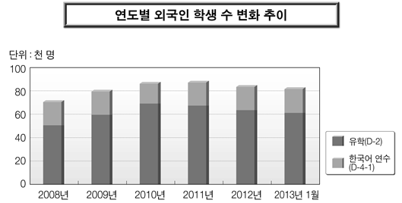
TOPIK II 읽기
 | <보 기>
다음 도표의 내용과 같은 것을 고르십시오 ① 외국인 학생 수는 이미 10만 명을 넘어섰다. ② 2010년에 비해 2013년에 외국인 학생 수가 늘어났다. ③ 2012년에는 전년에 비해 외국인 학생 수가 감소하였다. ④ 해마다 한국어연수생 수가 유학생 수보다 훨씬 많다.
※ 안내문, 도표 등 정보 전달의 글을 읽고 세부내용 파악하기

Slide 31
TOPIK II 읽기
※ 글 단위 간의 관계 추론하기 1
 | <보 기>
다음을 순서대로 맞게 나열한 것을 고르십시오
① (나)－(다)－(라)－(가) ② (다)－(라)－(나)－(가) ③ (나)－(다)－(가)－(라) ④ (다)－(가)－(라)－(나)
(가) 따라서 경찰은 당분간 이 제도를 계속 실시할 계획이다. (나) 얼마 전부터 음주운전자를 112에 신고하면 신고포상금을 주고 있다. (다) 음주운전 신고포상금제도를 실시한 후에 음주운전이 크게 줄었다. (라) 또한 교통사고도 감소하는 효과가 나타나고 있다.

Slide 32
TOPIK II 읽기
※ 글 단위 간의 관계 추론하기 2
 | <보 기>
다음 글에서 <보기>의 문장이 들어가기에 가장 알맞은 곳을 고르십시오.
① ㉠ ② ㉡ ③ ㉢ ④ ㉣
폭우가 쏟아지면 모기는 25초에 한 번꼴로 빗방울을 맞는다. (㉠) 이때 모기는 빗방울에 떨어지면서 중력 가속도의 100배에서 300배나 되는 큰 충격을 받게 된다. (㉡) 하지만 모기는 무게가 매우 가벼워 공기에 대한 저항력이 거의 없기 때문에 아무런 외상도 입지 않는다. (㉢) 공중에 떠 있는 풍선을 손으로 아무리 쳐도 터지지 않는 것과 유사한 원리이다. (㉣)
 | <보 기>
무게로 따지면 사람을 덮친 자동차와 거의 다름없는 것이다.

Slide 33
TOPIK II 읽기
※ 세부내용 추론하기
 | <보 기>
다음을 읽고 ( )에 들어갈 내용으로 가장 알맞은 것을 고르십시오.
① 재활용 문제가 심각해졌기 때문인 것 같다. ② 재활용 쓰레기 봉투가 많아졌기 때문인 것 같다. ③ 재활용 쓰레기의 중요성을 이해했기 때문인 것 같다. ④ 재활용 쓰레기를 모아 버리는 일이 재미있어졌기 때문인 것 같다.
어느 한 도시에서 재활용 쓰레기가 잘 모이지 않아서 고민이었다. 그러다가 누군가 평범한 재활용 통을 곰 인형 모양으로 바꿔 보자고 제안하였다. 그 후 재활용 쓰레기가 전보다 많이 모이기 시작했다. 특히 아이들이 열심히 재활용 쓰레기를 모으기 시작했는데 ( ).

Slide 34
TOPIK II 읽기
※ 핵심내용, 세부내용 파악하기
 | <보 기>
다음을 읽고 물음에 답하십시오.
( )에 들어갈 알맞은 것을 고르십시오. ① 발 벗고 나서면 ② 입에 침이 마르면 ③ 허리띠를 졸라매면 ④ 첫 단추를 잘못 끼우면 이 글의 중심 생각을 고르십시오. ① 돈을 낭비하면 안 된다. ② 적당한 소비는 필요하다. ③ 친척들과의 관계가 중요하다. ④ 지나치게 비싼 선물은 좋지 않다.
수입이 줄면 지출을 줄이거나 안 하는 것이 바른 생활일 것이다. 그러나 지출을 하지 않는 것이 최상의 방법일까? 요즘처럼 어려울 때 너도나도 다 안 쓰고 ( ) 점점 일자리가 더 줄어든다. 외식이 사는 즐거움 중의 하나였다면 월급이 적어졌더라도 좀 더 싼 것으로 바꿔서 계속 해야 한다. 친척의 자녀가 대학에 붙었다면 선물도 할 일이다. 되도록 비싼 사치품은 피해 꼭 필요한 물건으로 말이다. 수입이 있는 사람의 건전한 소비 생활은 경제를 살리는 길 중의 하나이다.

Slide 35
TOPIK II 읽기
※ 기사의 제목을 읽고 제목의 세부내용 파악하기
 | <보 기>
다음은 신문 기사의 제목입니다. 가장 잘 설명한 것을 고르십시오.
① 방수 전자 제품들이 물놀이 시기에 때맞춰 잇따라 나왔다. ② 물놀이 시기에 나온 방수 전자 제품들의 인기가 매우 높다. ③ 물놀이 시기이지만 방수 전자 제품들은 조금 늦게 나올 예정이다. ④ 방수 전자 제품들이 물놀이 시기에 나왔으나 잘 판매되지 않고 있다.
물놀이 철, 방수 전자 제품 출시 ‘속속’

Slide 36
TOPIK II 읽기
※ 세부내용 파악하기
 | <보 기>
다음을 읽고 내용이 같은 것을 고르십시오.
① 목소리는 심장에서 입, 코를 거쳐 발생한다. ② 목소리 파장은 신장, 체중, 피부색에 따라 다르다. ③ 목소리에는 고유한 파장이 있어 그 사람의 상태를 알 수 있다. ④ 목소리 파장으로 건강 상태를 알 수는 없지만 범인 확인에는 유용하다.
인간의 목소리는 허파에서 나온 공기가 입, 코 등을 통과하면서 발생하는 것이다. 개개인의 목소리는 신체 구조와 습관, 경험에 따라 형성되는 고유한 파장이 있다. 이것이 바로 목소리 지문인데 이를 통해 인간의 심리 상태와 성격, 건강 상태까지 파악할 수 있다. 따라서 최근에는 음성 신원 확인 시스템과 범인 확인 증거로 이용되고 있다.

Slide 37
TOPIK II 읽기
※ 주제 추론하기
 | <보 기>
다음 글의 주제로 가장 알맞은 것을 고르십시오.
① 운하는 국민들의 생존을 책임지는 중요한 도구였다. ② 운하는 정치적 기능을 담당했지만 부차적인 것이었다. ③ 운하는 실용적 기능 이상의 여러 가지 의미를 지녔다. ④ 운하는 문화적 다양성을 인식하게 되는 계기가 되었다.
운하는 배를 운항하기 위해 인공적으로 만든 물길이다. 이 물길은 옛날에 곡물과 생필품을 각 지역에 신속히 실어 나르기 위해 건설된 것이다. 그러나 이것은 각 지역의 수로를 따라 이어져 있어 전국을 하나로 통합해 주는 기능이 있으므로 강력한 정치적 상징이기도 했다. 또 각 지방의 풍습들을 받아들여 전파해 주는 문화의 통로 역할도 하였다.

Slide 38
TOPIK II 읽기
※ 소설을 읽고, 인물의 태도/심정을 파악하고 세부내용 추론하기
다음을 읽고 물음에 답하십시오.
황철이는 우선 입장권을 사 가지고 와 우리에게 한 장씩 나눠 주며 명령을 하는 것이다. 즉 우리들이 넷으로 나뉘어서 앉아 있다가 우리 악사만 나오거든 덮어놓고 손바닥을 치며 재청이라고 악을 쓰라는 것이다. 그러면 암만 심사위원이라도 청중을 무시하는 법은 없으니까 일등은 반드시 우리의 손에 있다고. 그러나 다른 악사가 나올 적에는 손바닥은커녕 아예 끽소리도 말라고. “알았지, 응?” (중략) 얼마쯤이나 잤는지는 모르나 옆의 황철이가 흔들어 깨워 고개를 들어 보니 비로소 우리 악사가 등장한 걸 알았다. 중학 교복으로 점잖게 바이올린을 켜고 서 있는 모습이 귀엽고도 한편 앙증맞아 보인다. 나는 졸음을 참지 못하여 눈을 감은 채 손바닥을 서너 번 때렸으나 그러나 잘 생각하니까 다른 애들은 다 가만히 있는데 나만 치는 것이 아닌가. 게다가 황철이가 옆을 콱 치면서, “이따 끝나거든.” 하고 주의를 주므로 나도 정신이 좀 들었다. 나는 그 바이올린보다도 응원에 흥미를 갖고 얼른 끝나기만 기다렸다.

Slide 39
TOPIK II 읽기
※ 소설을 읽고, 인물의 태도/심정을 파악하고 세부내용 추론하기
밑줄 친 부분에 나타난 황철이의 말투로 알맞은 것을 고르십시오. ① 퉁명스럽다 ② 능청스럽다 ③ 의아스럽다 ④ 익살스럽다 이 글의 내용과 같은 것을 고르십시오. ① 나는 공연보다 응원에 마음이 쏠려 있었다. ② 친구들은 모두 공연장 한 곳에 모여 앉았다. ③ 황철이는 공연이 끝나기도 전에 박수를 쳤다. ④ 심사위원은 공연 중 관객의 재청 요구를 금지했다.

Slide 40
개편 한국어능력시험 소개
시험 수준별 예시 문항
TOPIK II 쓰기

Slide 41
TOPIK II 쓰기
※ [51~52] 다음을 읽고 ( )에 들어갈 말을 각각 한 문장씩으로
쓰십시오. (각 10점)
51.
초대합니다. 한 달 전에 이사를 했습니다. 그 동안 집안 정리 때문에 정신이 없었는데 이제 좀 정리가 됐습니다. 그래서 저희 집에서 ( ㉠ ). ( ㉡ )? 그 시간이 괜찮으신지 연락 주시면 감사하겠습니다.
이 유형은 담화 구성 능력을 평가하는 문제입니다.

Slide 42
TOPIK II 쓰기
✔ 답안 작성 방법
❍ 답안을 작성할 때는 담화의 앞뒤 내용을 잘 파악하는 것이 중요합니다.
㉠과 ㉡의 앞이나 뒤에 있는 문장들을 잘 살펴보고 내용이 자연스럽게
이어지도록 해야 합니다.
❍ 문장을 구성할 때는 중급 수준의 표현과 문법을 사용하도록 해야 합니다.
❍ ㉠의 경우 담화의 문맥에 적합한 ‘집들이를 하다’라는 어휘와 ‘-(으)ㄹ까
하다’, ‘-(으)ㄹ 생각입니다’ 등의 문법을 사용해서 ‘집들이를 할까 합니다.’,
‘집들이를 할 생각입니다’와 같이 쓰면 5점을 받습니다. ㉡의 경우 문맥에
적합한 ‘○월 ○일 ○시’에 ‘오다’, ‘어떻다’, ‘시간이 되다’라는 표현과 ‘-(으)
시겠습니까?’, ‘-(으)신지요?’ 등의 문법을 사용해서 ‘○월 ○일 ○시에 와
주시겠습니까?’, ‘○월 ○일 ○시에 시간이 괜찮으신지요?’와 같이 쓰면
5점을 받습니다.

Slide 43
TOPIK II 쓰기
❍ 담화의 문맥에 적합하지 않은 표현이나 문법을 사용해서 쓰면 감점이 됩니다.
❍ 문맥에 맞는 답안을 쓰더라도 초급 수준의 문법을 사용할 경우 감점이 됩니다.
❍ ㉠의 경우 초급 수준의 문법인 ‘-고 싶다’, ‘-(으)ㄹ 것이다’ 등을 사용하거나
정확하지 않은 문법인 ‘-기로 하다’ 등을 사용해서 문장을 만들면 감점이
됩니다. ㉡의 경우 격식적이지 않은 문법인 ‘-(으)ㄴ가요?’, ‘-아/어요’ 등을
사용해서 문장을 만들면 감점이 됩니다.
❍ 철자법이 정확하지 않으면 감점이 됩니다.
❍ 생활에서 자주 접할 수 있는 광고문이나 안내문 등을 읽어 보고 어떤 내용
으로 구성하는지, 어떤 표현과 문법을 사용하는지 알아 두면 도움이 됩니다.

Slide 44
TOPIK II 쓰기
※ [51~52] 다음을 읽고 ( )에 들어갈 말을 각각 한 문장씩으로
쓰십시오. (각 10점)
52.
‘칭찬은 고래도 춤추게 한다’는 말이 있다. 몸집이 큰 고래도 칭찬을 하면서 훈련을 시키면 사람들 앞에서 멋진 쇼를 보여주게 된다. 이는 아이들 교육에서도 마찬가지다. 아이들을 기르면서 ( ㉠ ). 그러므로 ( ㉡ ).
이 유형은 담화 구성 능력을 평가하는 문제입니다.

Slide 45
TOPIK II 쓰기
✔ 답안 작성 방법
❍ 답안을 작성할 때는 담화의 앞뒤 내용을 잘 파악하는 것이 중요합니다.
㉠과 ㉡의 앞이나 뒤에 있는 문장들을 잘 살펴보고 내용이 자연스럽게
이어지도록 해야 합니다.
❍ 문장을 구성할 때는 중급 수준의 표현과 문법을 사용하도록 해야 합니다.
❍ ㉠의 경우 담화의 문맥에 적합한 ‘칭찬을 하다’와 ‘잘 성장하다’라는 표현에
‘ -(으)면 -(으)ㄹ 것이다’라는 문법을 사용해서 ‘칭찬을 하면 잘 성장할 것
이다’와 같이 쓰면 5점을 받습니다. ㉡의 경우 문맥에 적합한 ‘아이들에게
칭찬을 자주 하다’라는 표현에 ‘-(으)ㄴ/는 것이 좋다’라는 문법을 사용해서
‘아이들에게 칭찬을 자주 하는 것이 좋다.’와 같이 쓰면 5점을 받습니다.

Slide 46
TOPIK II 쓰기
✔ 답안 작성 방법
❍ 문맥에 맞는 답안을 쓰더라도 초급이나 중급 하 수준의 문법을 사용할 경우
감점이 됩니다.
❍ 담화의 문맥에 적합하지 않은 표현이나 문법을 사용해서 쓰면 감점이 됩니다.
❍ 철자법이 정확하지 않으면 감점이 됩니다.
❍ 다양한 장르의 글을 읽으면서 내용을 어떻게 전개시키는지, 문장과 문장을
어떻게 연결하는지, 각각의 담화 표지는 어떤 기능을 하는지 등을 알아 두면
도움이 됩니다.

Slide 47
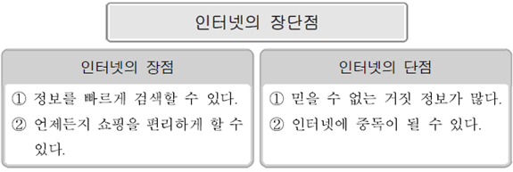
TOPIK II 쓰기
※ [53] 다음 표를 보고 인터넷의 장단점에 대해 쓰고, 인터넷을 잘
이용하기 위해서는 어떻게 해야 하는지 200~300자로 쓰십시오. (30점)
53.
이 유형은 제시된 정보를 이용하여 주제에 맞게 글을
쓸 수 있는지를 평가하는 문제입니다.

Slide 48
TOPIK II 쓰기
✔ 채점 기준
구분 | 채점 근거 | 점수 구분
 |  | 상 | 중 | 하
내용 및 과제 수행 (7점) | 1) 주어진 과제를 충실히 수행하였는가? 2) 주제와 관련된 내용으로 구성하였는가? 3) 주어진 내용을 풍부하고 다양하게 표현하였는가? | 7~6점 | 5~3점 | 2~0점
글의 전개 구조 (7점) | 1) 글의 구성이 명확하고 논리적인가? 2) 글의 내용에 따라 단락 구성이 잘 이루어졌는가? 3) 논리 전개에 도움이 되는 담화 표지를 적절하게 사용하여 조직적으로 연결하였는가? | 7~6점 | 5~3점 | 2~0점
언어 사용 (16점) | 1) 문법과 어휘를 다양하고 풍부하게 사용하며 적절한 문법과 어휘를 선택하여 사용하였는가? 2) 문법, 어휘, 맞춤법 등의 사용이 정확한가? 3) 글의 목적과 기능에 따라 격식에 맞게 글을 썼는가? | 16~14점 | 12~8점 | 6~0점

Slide 49
TOPIK II 쓰기
✔ 채점 기준
등급 |  | 내용 및 과제수행 | 전개 구조 | 언어 사용
상 | A | 7 | 7 | 16
 | B | 6 | 6 | 14
중 | C | 4~5 | 4~5 | 10~12
 | D | 3 | 3 | 8
하 | E | 2 | 2 | 6
 | F | 0~1 | 0~1 | 0~4

Slide 50
TOPIK II 쓰기
✔ 답안 작성 방법
❍ 답안을 작성할 때는 요구된 과제를 충실히 수행해야 합니다. 요구된 내용을
모두 포함해야 하며 관련이 없는 내용을 포함한 경우 감점이 됩니다. 전혀
관련이 없는 내용을 쓴 경우는 0점 처리됩니다.
❍ 내용을 구성할 때는 제시된 정보를 글로 풀어 쓰고 거기에 자신의 의견을
덧붙여 하나의 글로 완성하도록 합니다.
❍ 글을 조리 있게 전개해야 하며 도입-전개-마무리 구조를 갖추는 것이 필요
합니다. 그리고 내용이 전환되면 반드시 문단을 바꾸어 써야 합니다.
❍ 문장을 구성할 때는 중급 수준에 맞는 어휘와 문법을 다양하고 정확하게
사용해야 합니다. 가능하면 중급 상 수준의 어휘와 문법을 사용하는 것이
좋습니다. 초급이나 중급 하 수준의 어휘와 문법을 사용해 정확하게 쓰는 것
보다 오류가 일부 있더라도 중급 상 수준의 어휘와 문법을 많이 사용하는 것이
좋습니다.

Slide 51
TOPIK II 쓰기
✔ 답안 작성 방법
❍ 글의 특성에 맞게 문어적으로 쓰는 것이 중요합니다. ‘딴, 되게’와 같은 구어
어휘나 ‘한테, -아/어 가지고’와 같은 구어 문법은 사용하지 않아야 합니다.
조사도 생략하지 말고 꼭 써야 합니다. 또한 종결형으로 ‘-ㅂ/습니다,
-아/어요’를 사용하면 감점이 됩니다.
❍ 정보가 제시되어 있는 도표나 그래프 등을 글로 풀어서 설명하고 거기에
자신의 의견을 덧붙여 하나의 글로 완성하는 연습을 하는 것이 좋습니다.
❍ 글을 쓰기 전에 도입, 전개, 마무리의 각 단계를 어떤 내용으로 구성할지
미리 개요표를 작성해 놓으면 글을 쓰는 데 도움이 됩니다.

Slide 52
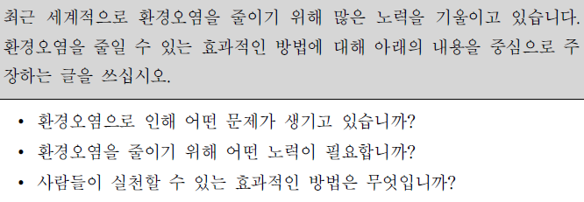
TOPIK II 쓰기
※ [54] 다음을 주제로 하여 자신의 생각을 600~700자로 글을
쓰십시오. (50점)
54.
이 유형은 제시된 주제와 과제에 맞게 자신의 생각을 논리적으로
표현할 수 있는 글을 쓸 수 있는지를 평가하는 문제입니다.

Slide 53
TOPIK II 쓰기
✔ 채점 기준
구분 | 채점 근거 | 점수 구분
 |  | 상 | 중 | 하
내용 및 과제 수행 (12점) | 1) 주어진 과제를 충실히 수행하였는가? 2) 주제와 관련된 내용으로 구성하였는가? 3) 내용을 풍부하고 다양하게 표현하였는가? | 12~9점 | 8~5점 | 4~0점
글의 전개 구조 (12점) | 1) 글의 구성이 명확하고 논리적인가? 2) 중심 생각이 잘 구성되어 있는가? 3) 논리 전개에 도움이 되는 담화 표지를 적절하게 사용하여 조직적으로 연결하였는가? | 12~9점 | 8~5점 | 4~0점
언어 사용 (26점) | 1) 문법과 어휘를 다양하고 풍부하게 사용하며 적절한 문법과 어휘를 선택하여 사용하였는가? 2) 문법, 어휘, 맞춤법 등의 사용이 정확한가? 3) 글의 목적과 기능에 따라 격식에 맞게 글을 썼는가? | 26~20점 | 18~12점 | 10~0점

Slide 54
TOPIK II 쓰기
✔ 채점 기준
등급 |  | 내용 및 과제수행 | 전개 구조 | 언어 사용
상 | A | 11-12 | 11-12 | 24-26
 | B | 9-10 | 9-10 | 20-22
중 | C | 7-8 | 7-8 | 16-18
 | D | 5-6 | 5-6 | 12-14
하 | E | 3-4 | 3-4 | 8-10
 | F | 0-2 | 0-2 | 0-6

Slide 55
TOPIK II 쓰기
✔ 답안 작성 방법
❍ 답안을 작성할 때는 요구된 과제를 충실히 수행해야 합니다. 요구된 내용을
모두 포함해야 하며 관련이 없는 내용을 포함한 경우 감점이 됩니다. 전혀
관련이 없는 내용을 쓴 경우는 0점 처리됩니다.
❍ 글을 조리 있게 논리적으로 전개해야 하며 도입-전개-마무리 구조를 갖추는
것이 필요합니다. 그리고 내용이 전환되면 반드시 문단을 바꾸어 써야 합니다.
❍ 문장을 구성할 때는 고급 수준에 맞는 어휘와 문법을 다양하고 정확하게
사용해야 합니다. 중급 수준의 어휘와 문법을 사용해 정확하게 쓰는 것보다
오류가 일부 있더라도 고급 수준의 어휘와 문법을 많이 사용하는 것이
좋습니다.

Slide 56
TOPIK II 쓰기
✔ 답안 작성 방법
❍ 글의 특성에 맞게 문어적으로 쓰는 것이 중요합니다. 논리적인 글에 전형적
으로 사용되는 어휘와 문법을 사용해야 하며 구어적인 어휘와 문법은 절대
사용해서는 안 됩니다. 조사도 생략하지 말고 꼭 써야 하며 종결형으로
‘-ㅂ/습니다’나 ‘-아/어요’를 사용하면 감점이 되므로 반드시 ‘-(ㄴ/는)다’를
사용해야 합니다.
❍ 사회적인 내용이 담긴 주제에 대해 자신의 생각이나 주장을 정리해 보고
이를 논리적으로 구성하여 글로 완성하는 연습을 하는 것이 좋습니다.
❍ 글을 쓰기 전에 도입, 전개, 마무리의 각 단계를 어떤 내용으로 구성할지
미리 개요표를 작성해 놓으면 글을 쓰는 데 도움이 됩니다.

Slide 57
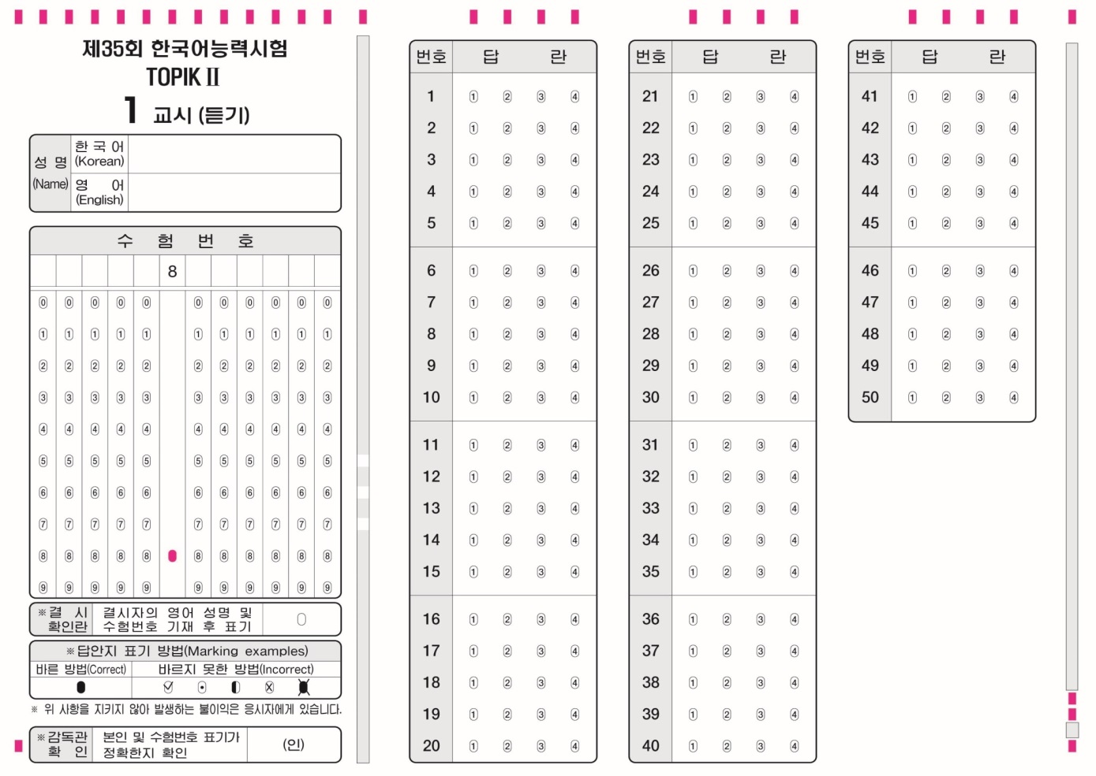
개편 한국어능력시험 소개
답안 작성 요령 안내
표시된 부분은 손대지 마시오(수정테이프, 기타 다른 표시하지 말 것)

Slide 58
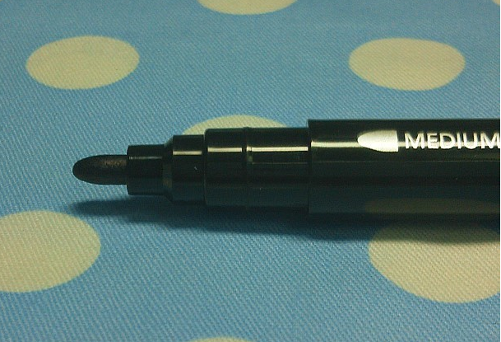
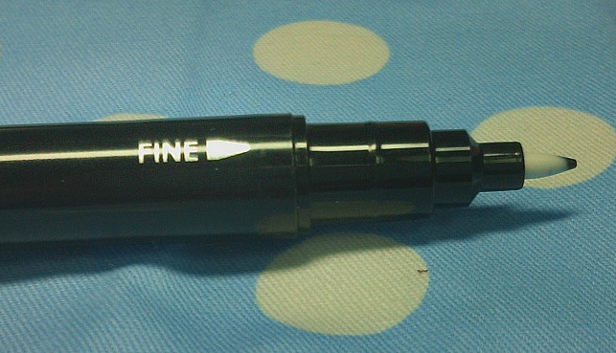
개편 한국어능력시험 소개
답안 작성 요령 안내
양면사인펜
굵은 부분 : 객관식 작성용
얇은 부분 : 주관식 작성용

Slide 59
개편 한국어능력시험 소개
답안 작성 요령 안내
잘못된 필기구 사용과 답안지의 불완전한 마킹으로 인한 답안 작성 오류는 응시자 본인에게 책임이 있음 !

Slide 60
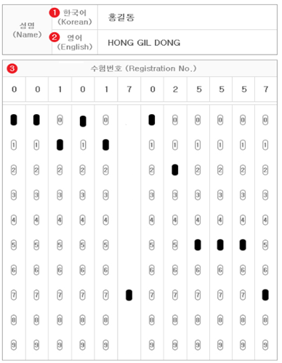
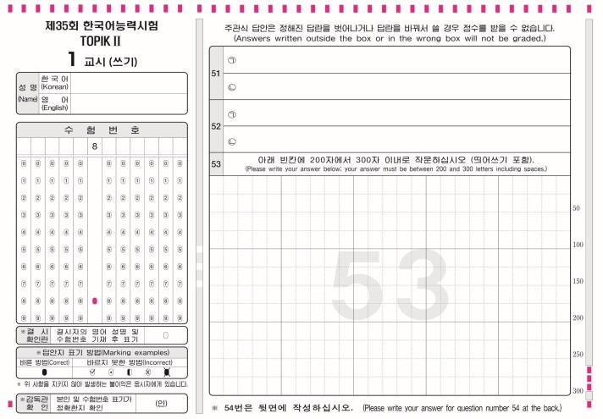
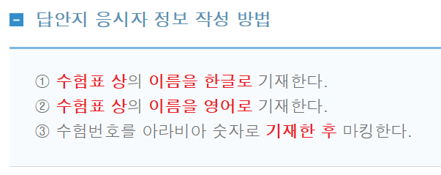
개편 한국어능력시험 소개
답안 작성 요령 안내

Slide 61
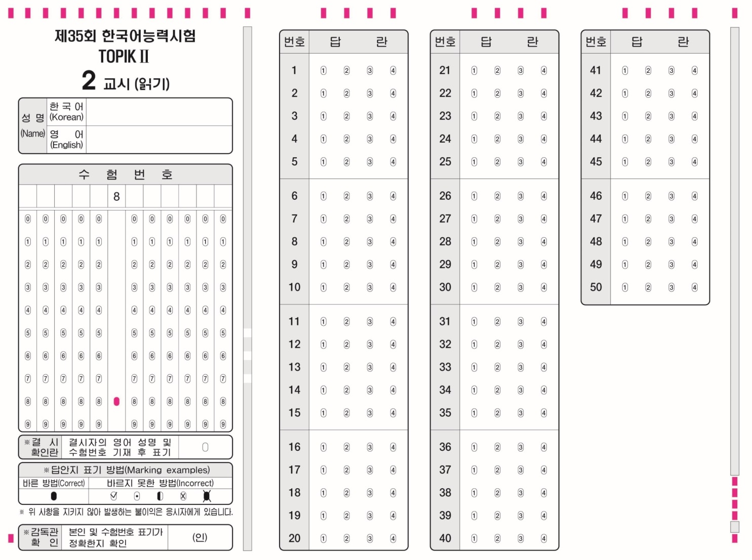
개편 한국어능력시험 소개
답안 작성 요령 안내
홍길동
HONG GILDONG
0
0
1
0
1
0
0
0
5
6
9

Slide 62
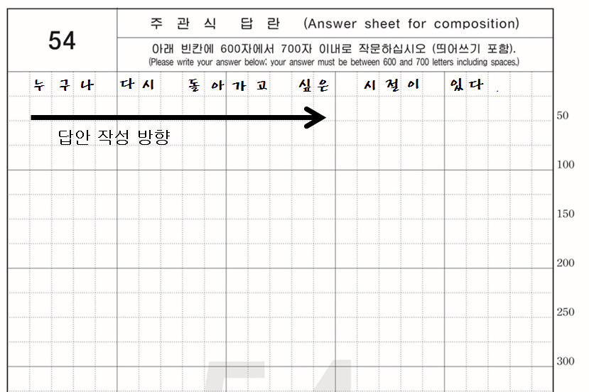
개편 한국어능력시험 소개
답안 작성 요령 안내

Slide 63
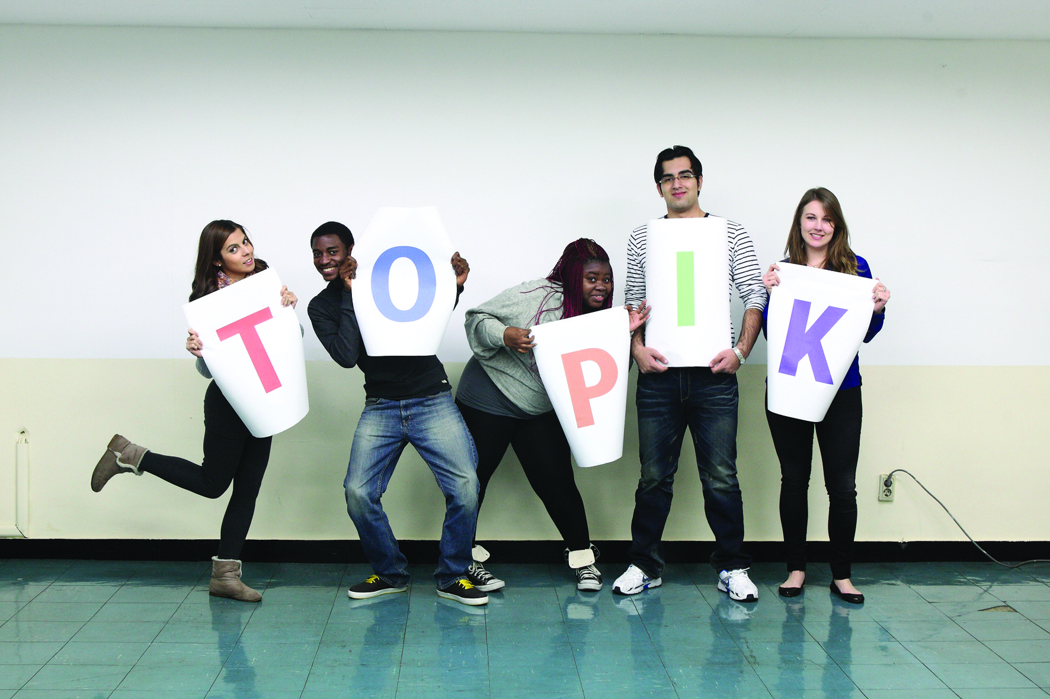
감사합니다

